Slide 1
グシャの世界史探究授業 草原とオアシス③
オアシス社会と遊牧民
オアシスは遊牧民とどんな関係を
築いていたのか？

Slide 2
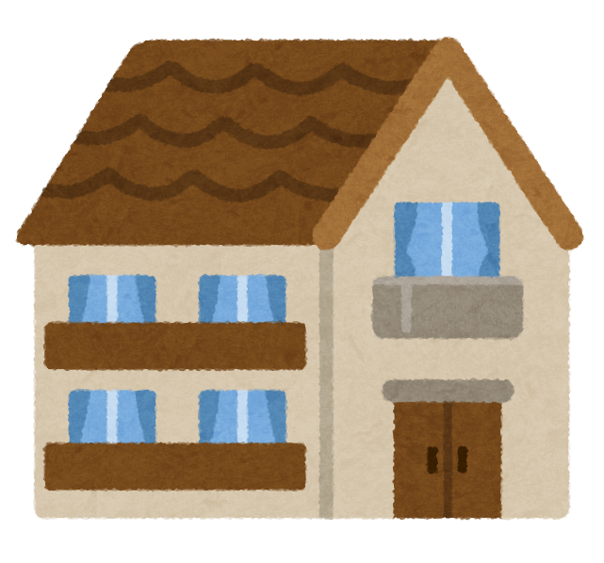
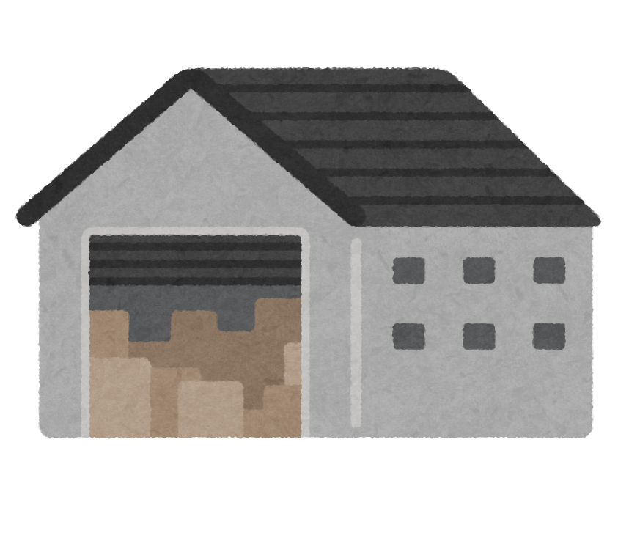
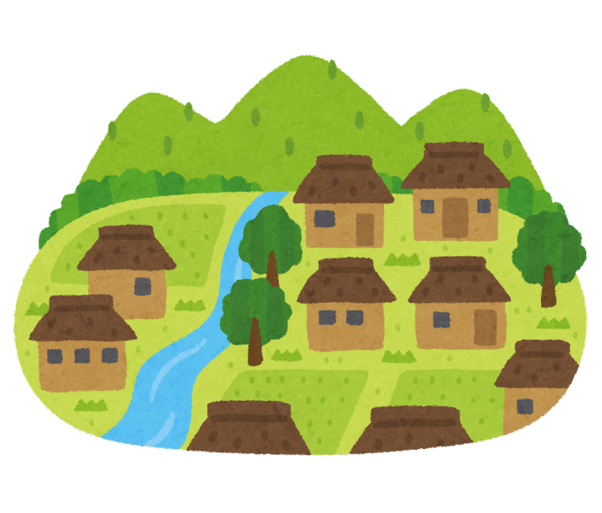
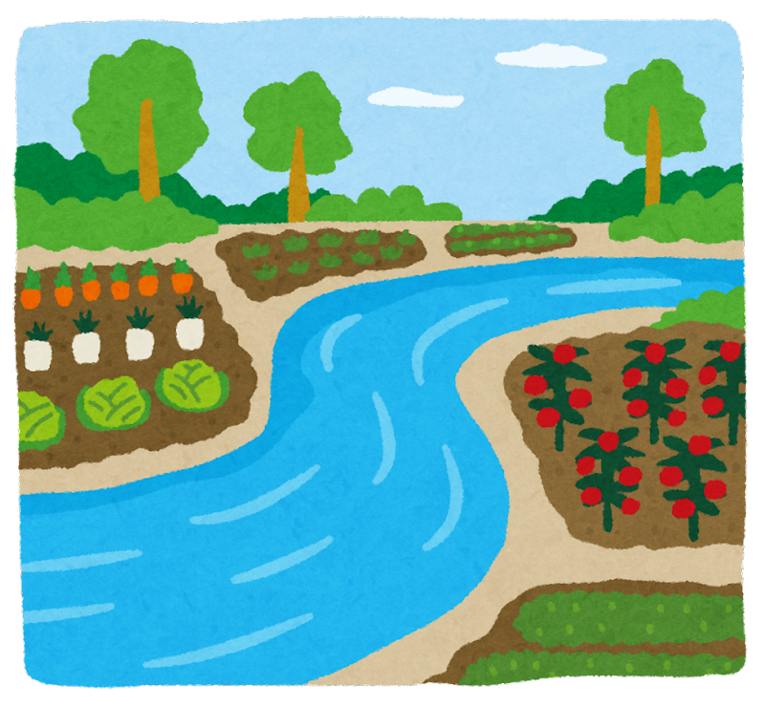
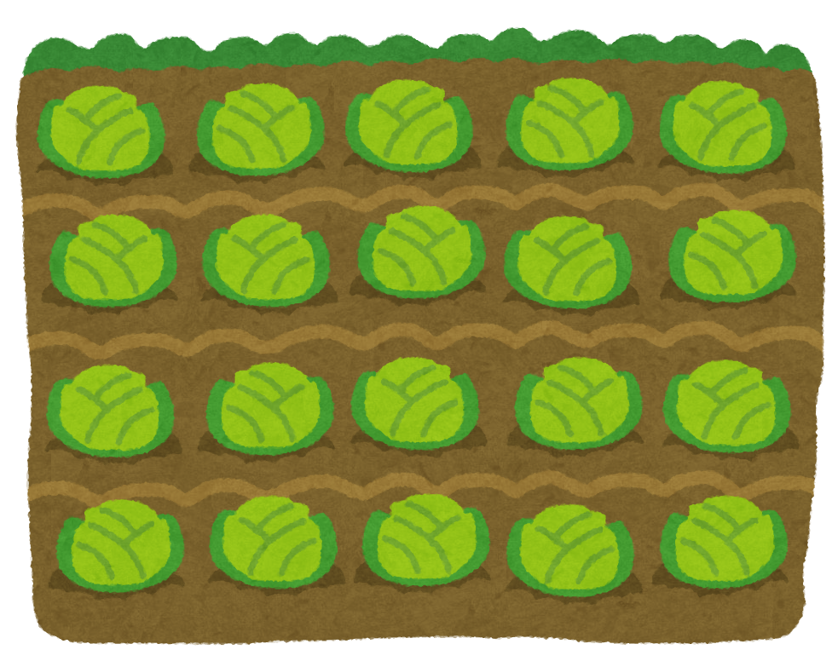
都市部
市場
寺院
灌漑河川
宿舎
貯蔵庫
農村部
農村部
住居

Slide 3
断面図
母井戸
竪穴
オアシス
地下水
地下水路
平面図
竪穴
農地
灌漑河川
母井戸
約50m
住居

Slide 4
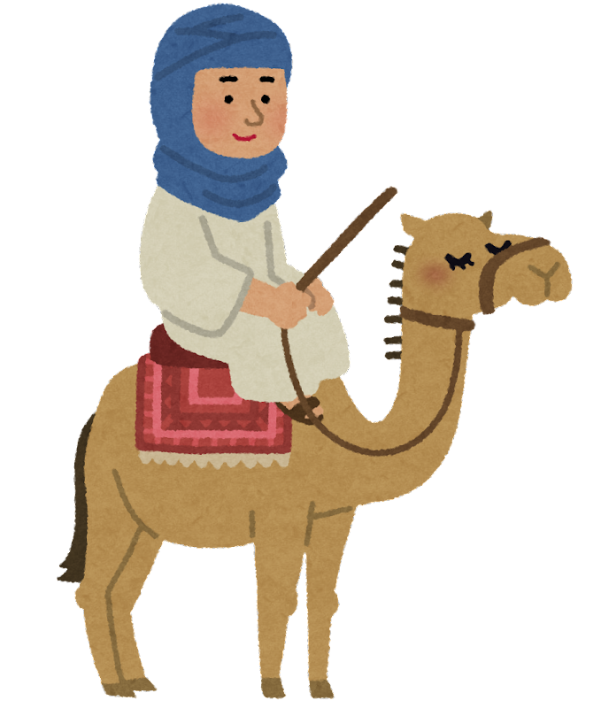
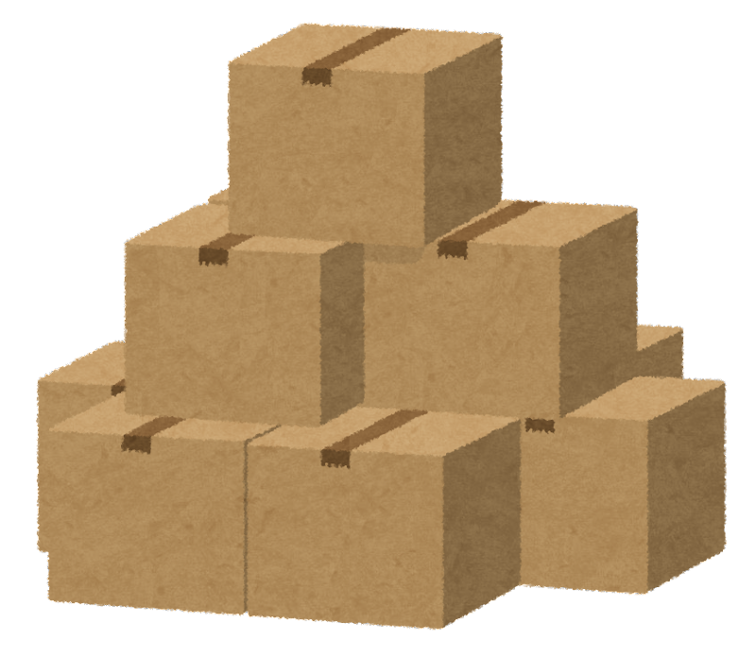
西世界
オアシス
東世界
隊商交易
隊商交易
中継地

Slide 5
約270kgまで
運搬可能
瘤（こぶ）
水を溜め込む機能
結果：砂漠の長距離移動に最適

Slide 6
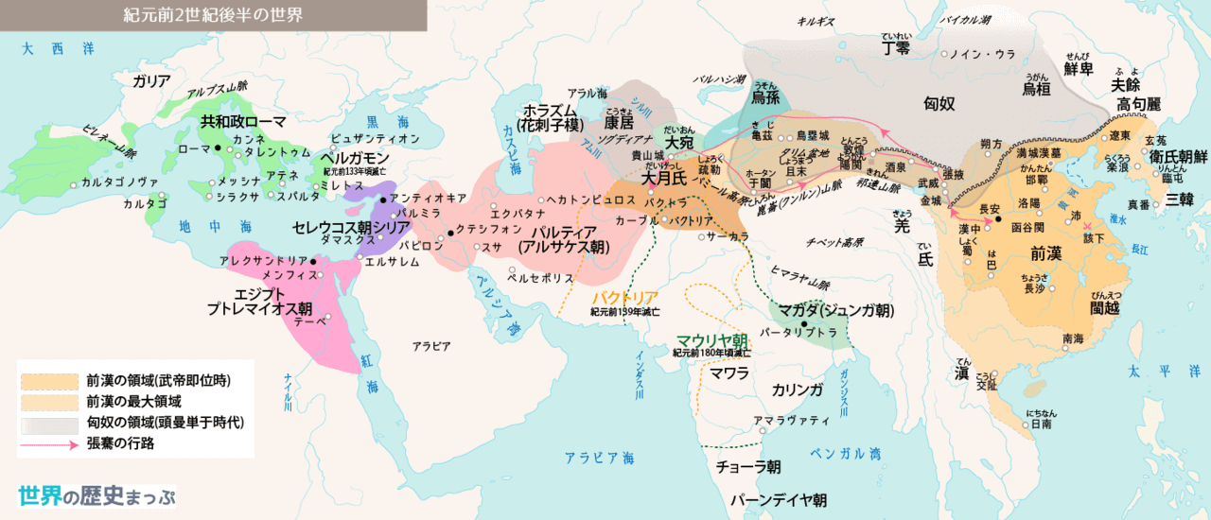
匈奴
オアシス地帯
前漢
（秦の後に建国）

Slide 7
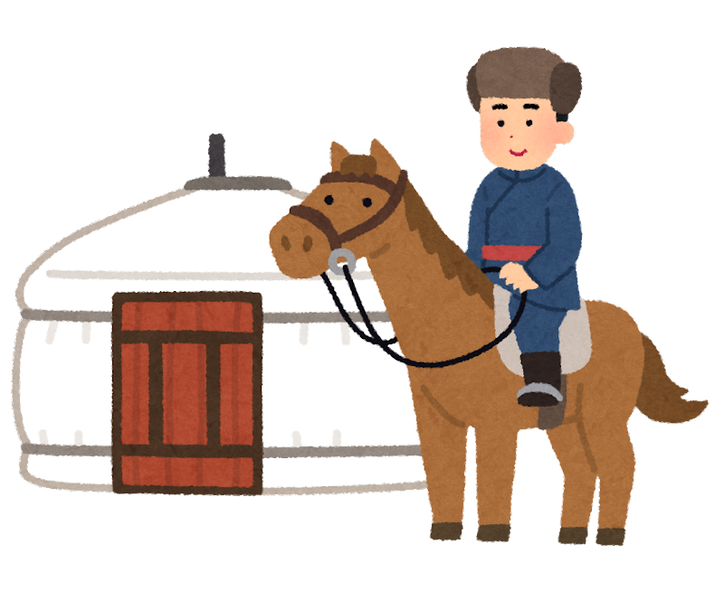
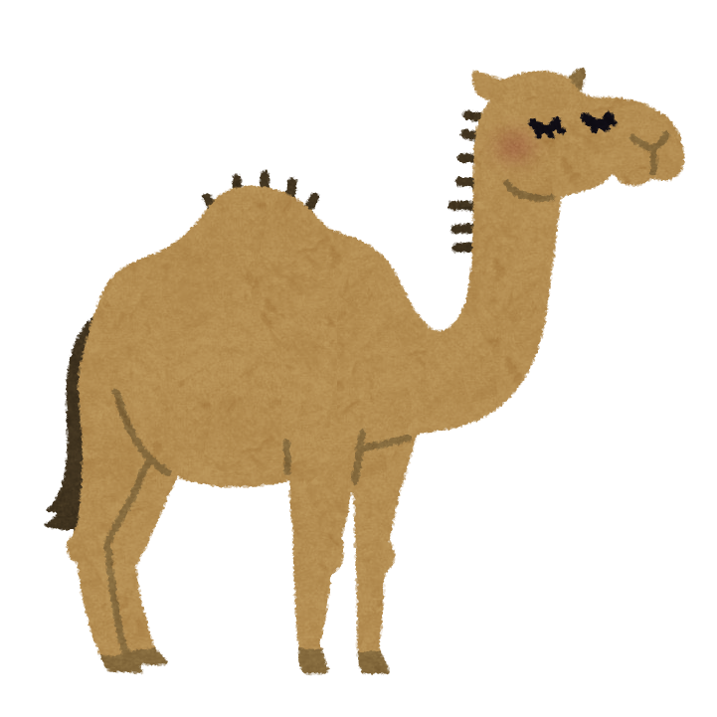
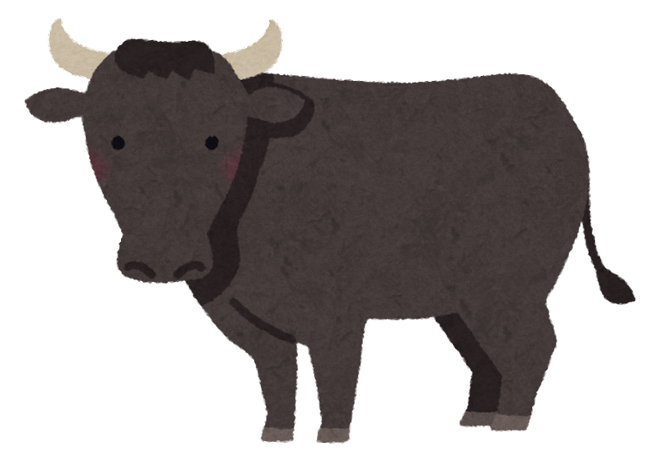
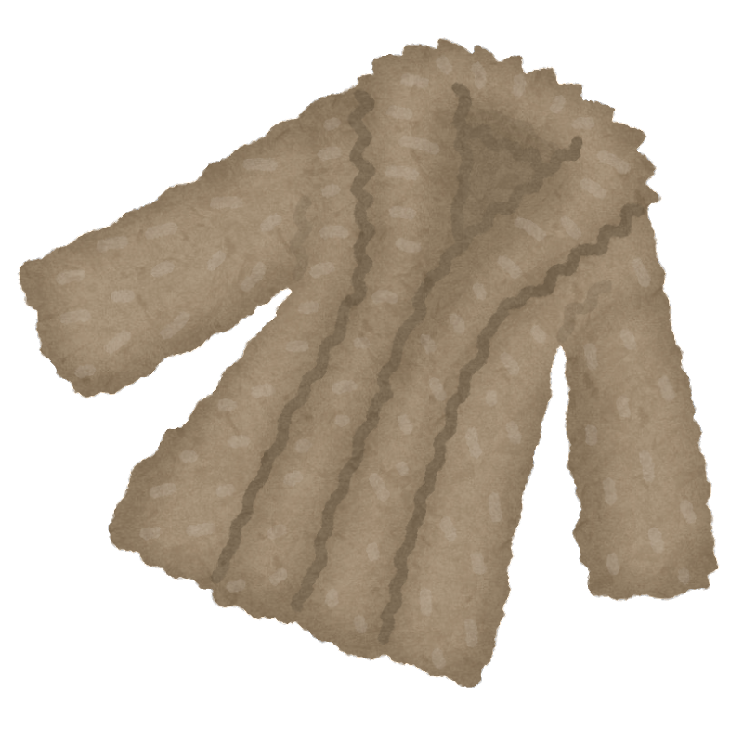
遊牧民の生活
家畜
組み立て式住居
交易
供給
不足分を物々交換
オアシス
乳製品
肉
毛皮

Slide 8
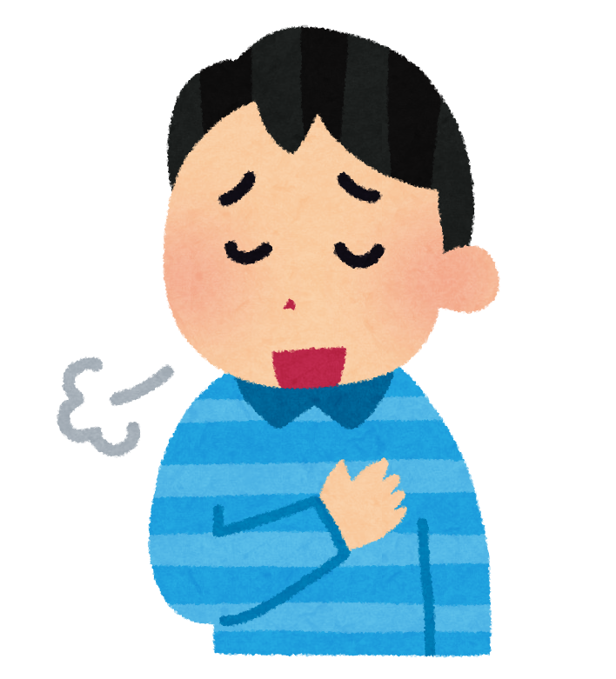
隊商交易の利益の一部を受け取る
隊商交易
遊牧民が
安全を保障
西世界
オアシス
東世界
隊商交易
納税で安全に交易
収益アップ！

Slide 9
オアシス社会と遊牧民
オアシスの社会
・都市部…市場や寺院などが集中、防御施設あり
・農村部…カナートとよばれる灌漑農業
オアシスの経済
…おもな都市：タリム盆地周辺
・隊商交易…オアシスをたどる東西交易
・「オアシスの道」＋「草原の道」
＝「シルク＝ロード」
オアシスと遊牧国家との関係
・互いに恩恵的 → 遊牧国家が隊商路の安全保障
隊商人が遊牧国家に納税

